Slide 1



Elektronická učebnice - II. stupeň Základní škola Děčín VI, Na Stráni 879/2 – příspěvková organizace Výchova k občanství
15.1 Principy tržního hospodářství
Dříve uspokojoval člověk své potřeby z větší části sám.
Dnes si většinu zboží a služeb kupujeme.
Místo, kde obvykle dochází ke směně zboží a služeb za peníze, nazýváme trh.
Autor: Mgr. Eva Zralá

Slide 2
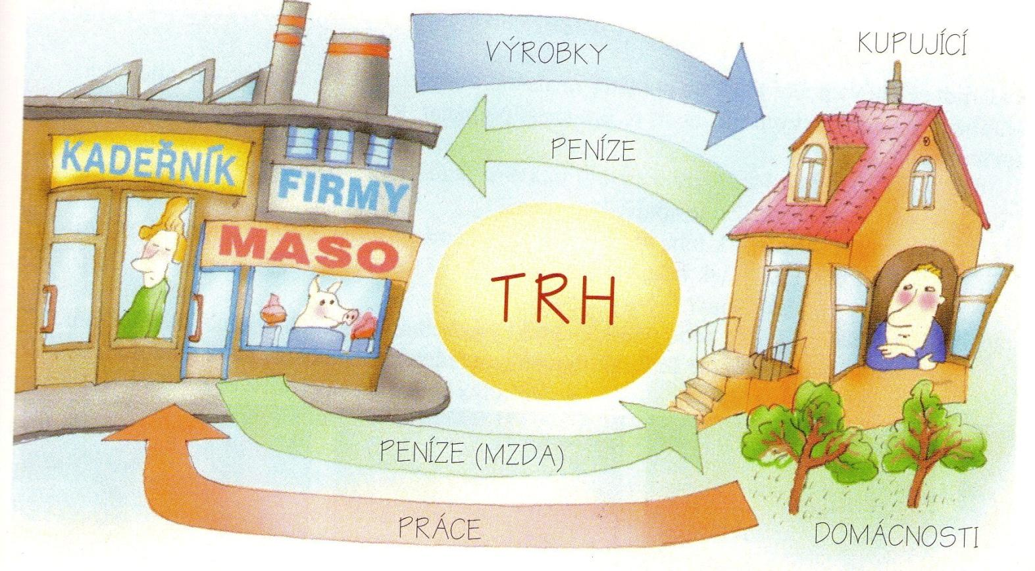
Elektronická učebnice - II. stupeň Základní škola Děčín VI, Na Stráni 879/2 – příspěvková organizace Výchova k občanství
15.2 Co již víme o trhu?
obecně:
místo, kde prodejci přímo nabízejí své zboží (tržiště, tržnice)
TRH
v ekonomice:
oblast, kde dochází ke směně zboží a peněz (nakupování a prodávání) - např. v prodejně, telefonicky, přes internet, …
Základem tržního mechanismu je vzájemné působení NABÍDKY a POPTÁVKY.

Slide 3
Elektronická učebnice - II. stupeň Základní škola Děčín VI, Na Stráni 879/2 – příspěvková organizace Výchova k občanství
15.3 Jaké si řekneme nové termíny a názvy?
EKONOMIE
= věda, která se zabývá fungováním trhu a dalšími jevy spojenými s výrobou, rozdělováním zboží, směnou a spotřebou
EKONOMIKA
= ekonomická praxe, která využívá teoretické poznatky ekonomie
nabídka > poptávka
nabídka převyšuje poptávku
cena nastavena příliš vysoko
zboží je přebytek
řešení → sleva (výprodej)
nabídka < poptávka
poptávka převyšuje nabídku
cena nastavena příliš nízko
zboží je nedostatek (vyprodáno)
cena zboží roste
NABÍDKA
je tvořena prodávajícími, kteří nabízejí zboží ke koupi
POPTÁVKA
je tvořena kupujícími, kteří se zajímají (nebo nezajímají) o nákup zboží
vzájemné působení nabídky a poptávky určuje cenu zboží (tržní cenu)
tržní cena
= cena, za kterou se výrobek na trhu prodává

Slide 4
Elektronická učebnice - II. stupeň Základní škola Děčín VI, Na Stráni 879/2 – příspěvková organizace Výchova k občanství
15.4 Co si řekneme nového?
PODNIKÁNÍ
soustavná činnost prováděná podnikatelem za účelem dosažení zisku
podnikat mohou fyzické i právnické osoby
1) podnikání fyzických osob
živnostníci (osoby samostatně výdělečně činné)
živnostenský list / koncesní listina
2) podnikání právnických osob
obchodní společnosti
zapsány v obchodním rejstříku
ohlašovací živnosti
řemeslné (vzdělání či praxe v oboru) např. řezník, zedník, elektrikář
vázané (odborná způsobilost) např. masér, lektor autoškoly, účetní
volné (bez omezení) např. obchodník, fotograf, ubytovací služby
koncesované živnosti
odborná způsobilost + povolení orgánu státní správy
např. pohřební služby, cestovní kancelář, taxislužby
a.s. = akciová společnost
s.r.o. = společnost s ručením omezeným
k.s. = komanditní společnost
v.o.s. = veřejná obchodní společnost
monopol = výhradní postavení firmy na trhu v rámci jednoho státu (regionu) → firma nemá konkurenci
kartel = ekonomická dohoda konkurenčních firem (např. o ceně)

Slide 5

Elektronická učebnice - II. stupeň Základní škola Děčín VI, Na Stráni 879/2 – příspěvková organizace Výchova k občanství
15.5 Procvičení a příklady
Možná i ty budeš jednou stát před rozhodnutím, zda se stát podnikatelem nebo se nechat zaměstnat. Jak by ses rozhodl/a?
Uveď výhody i nevýhody obou možností:
PODNIKÁNÍ |  | ZAMĚSTNÁNÍ
+ | - | + | -
Poptávka a nabídka se mění na většině trhů neustále. Ne vždy to však znamená, že se okamžitě mění i ceny. Někde je změna ceny snazší a mění se častěji, někde je tento proces pomalejší a cena se mění po delší době.
Zkus roztřídit následující druhy zboží a služeb na trhy, kde se ceny mění častěji, a trhy, kde se ceny mění pomalu.
Vysvětli, proč tomu tak je.
trhy, kde se ceny mění častěji než 1x týdně | trhy, kde se ceny méně často než 1x za měsíc
zájezdy (cestovní kancelář), ovoce na tržišti, benzin, automobily, cizí měny

Slide 6
Elektronická učebnice - II. stupeň Základní škola Děčín VI, Na Stráni 879/2 – příspěvková organizace Výchova k občanství
15.6 Něco navíc pro šikovné
řešení: 1E/F, 2E/F, 3G, 4D, 5C, 6B, 7A
Není sleva jako sleva
Obchodníci často používají nejrůznější druhy slev.
Pokus se k sobě přiřadit (a vlastními slovy vysvětlit), jaké výhody mají jednotlivé druhy slev pro obchodníky.
Pozor - možnost 1 a 2 jsou sice shodné, ale najdeš k nim dva různé druhy slev!
druh slevy | příklad z praxe
A) množstevní sleva (sleva při nákupu většího množství) | oděvy, potraviny, drogistické zboží atd.
B) akční nabídka (časově omezená možnost koupit zboží nebo službu za nižší cenu) | kterékoli zboží nebo služba
C) „first minute“ (nákup v předstihu) | zájezdy, vstupenky na kulturní a sportovní akce, byty nebo domy před dokončením výstavby
D) „last minute“ (nákup na poslední chvíli) | zájezdy, vstupenky
E) sleva krátce před datem minimální trvanlivosti | potraviny
F) sezonní sleva /snížení ceny z důvodu konce sezony, v níž je poptávka po daném zboží nebo službě největší | oděvy, sportovní vybavení (kola, lyže, stany atd.), auta, povánoční slevy
G) sleva z důvodu přiznané vady zboží nebo služby | kterékoli zboží nebo služba
výhoda pro obchodníka
1) obchodník se zbaví zboží, které by bylo zanedlouho špatně prodejné
2) obchodník se zbaví zboží, které by bylo zanedlouho špatně prodejné
3) bez slevy by zákazníci zboží nekupovali
4) obchodník se zbaví zboží, které by bylo zanedlouho zcela neprodejné
5) obchodník má menší skladovací náklady; má dříve jasno o poptávce; peníze může uložit do banky
6) obchodu si všimnou noví zákazníci; zvýší se prodej jiného zboží nebo služeb, kde sleva není
7) zákazníci si nakoupí daného zboží nebo služeb víc

Slide 7
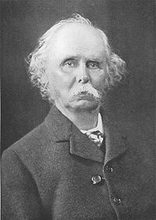
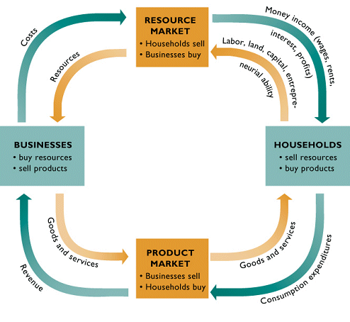
Elektronická učebnice - II. stupeň Základní škola Děčín VI, Na Stráni 879/2 – příspěvková organizace Civics
15.7 CLIL (Market economy)
SUPPLY AND DEMAND
(nabídka a poptávka)
= základní teorie mikroekonomie vyvinutá Alfredem Marshallem
born 26 July 1842 in Bermondsey, London, England, died 13 July 1924 in Cambridge, England
was one of the most influential economists of his time
his book, Principles of Economics (1890), was the dominant economic textbook in England for many years
market economy tržní ekonomika
costs náklady
resources zdroje
goods zboží
services služby
revenue příjem
product výrobek
consumption expenditures spotřebitelské výdaje
money income peněžní příjmy
labour práce
land půda, pozemky

Slide 8
15.8 Test znalostí
Elektronická učebnice - II. stupeň Základní škola Děčín VI, Na Stráni 879/2 – příspěvková organizace Výchova k občanství
Správné odpovědi:
Základem tržního mechanismu je: a/ daňová soustava státu b/ vyrovnaný státní rozpočet c/ vztah nabídky a poptávky d/ působení ekonomie a ekonomiky | Co je základním cílem podnikání? a/ získání koncesní listiny b/ získání živnostenského listu c/ dosažení zisku d/ dosažení monopolního postavení
Tržní cena zboží (služeb) zpravidla klesá, když … a/ nabídka převyšuje poptávku b/ se nabídka rovná poptávce c/ poptávka převyšuje nabídku d/ se nabídka rovná nule | Která obchodní společnost se skrývá pod zkratkou k.s. ? a/ komerční společnost b/ koncesovaná společnost c/ kartelová společnost d/ komanditní společnost
c
a
c
d

Slide 9
Elektronická učebnice - II. stupeň Základní škola Děčín VI, Na Stráni 879/2 – příspěvková organizace Výchova k občanství
15.9 Použité zdroje, citace
Janošková, Dagmar a kol.: Občanská výchova 8 s blokem Rodinná výchova pro základní školy a víceletá gymnázia, 1. vydání, Plzeň, FRAUS, 2005, ISBN 80-7238-393-0 slide 2 (obrázek), slide 3
Janošková, Dagmar a kol.: Občanská výchova 9 s blokem Rodinná výchova pro základní školy a víceletá gymnázia, 1. vydání, Plzeň, FRAUS, 2006, ISBN 80-7238-528-3 slide 4
Skořepa Michal, Skořepová Eva: Finanční a ekonomická gramotnost pro základní školy a víceletá gymnázia - manuál pro učitele. 1.vydání, Praha, Scientia, 2008, ISBN 978-80-86960-40-1 slide 6
http://www.harpercollege.edu/mhealy/eco211/lectures/captism/ch4.htm slide 7
http://cs.wikipedia.org/wiki/Alfred_Marshall slide 7

Slide 10
Elektronická učebnice - II. stupeň Základní škola Děčín VI, Na Stráni 879/2 – příspěvková organizace Výchova k občanství
15.10 Anotace
Autor | Mgr. Eva Zralá
Období | 01 – 06/2012
Ročník | 8. a 9. ročník
Klíčová slova | Trh, nabídka a poptávka, tržní cena, podnikání.
Anotace | Prezentace popisující principy tržního hospodářství (podstatu fungování trhu, působení nabídky a poptávky) a nejčastější právní formy podnikání.

